Slide 1

习题课
第十章
第十章 曲线积分与曲面积分
一、 曲线积分的计算法
二、曲面积分的计算法

Slide 2
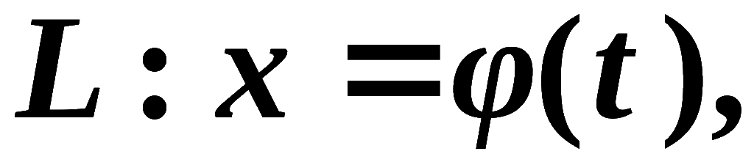
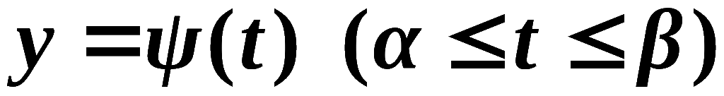
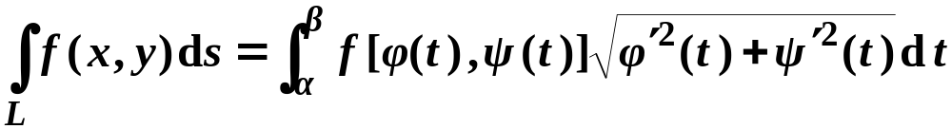

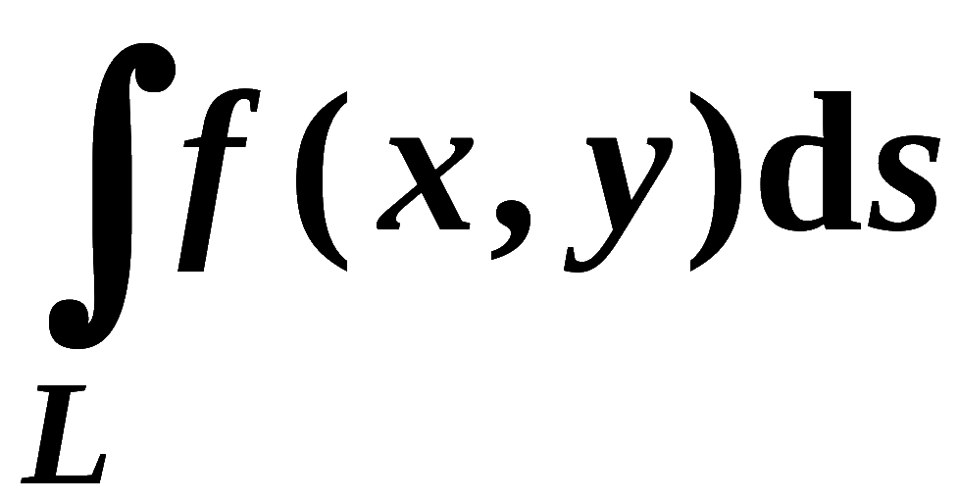
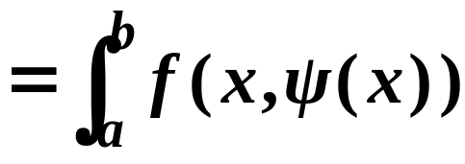
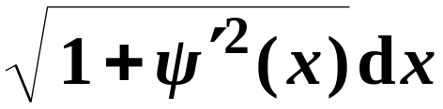
一、第一类曲线积分的计算法
1º 如果曲线 L 的方程为
2º 如果曲线 L 的方程为

Slide 3

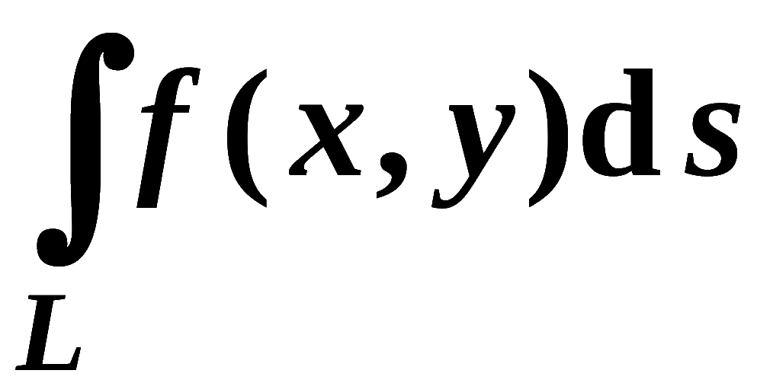
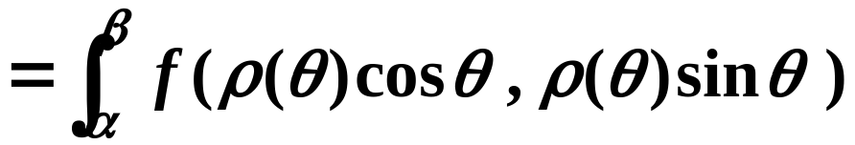
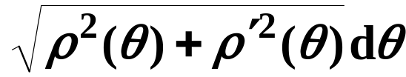
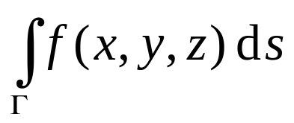
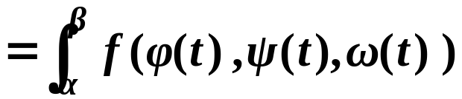

3º 如果L为极坐标形式
4º 设空间曲线弧的参数方程为

Slide 4
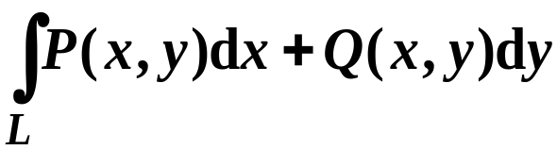
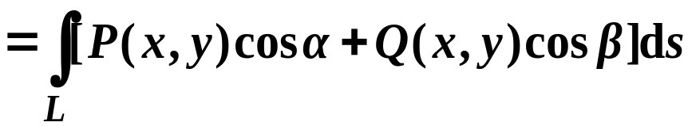
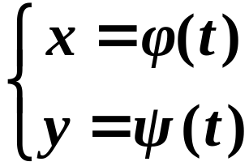

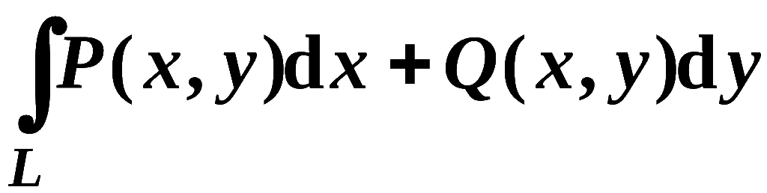
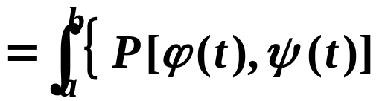




二、第二类曲线积分的计算法
1º 两类曲线积分之间的联系
2º 如果 L 的方程为

Slide 5

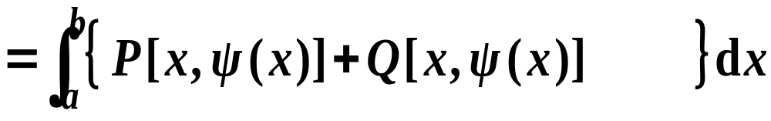

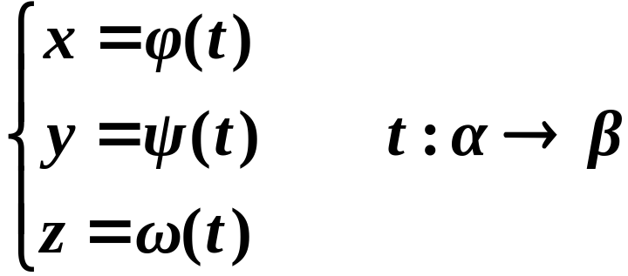
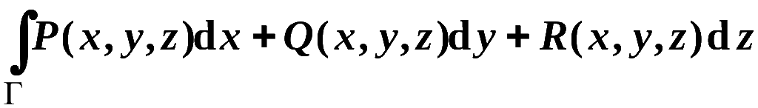
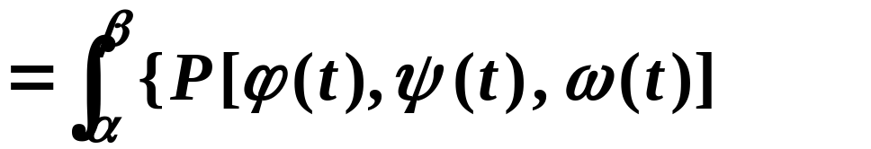



3º 如果 L 的方程为
4º 对空间光滑曲线弧 Γ :

Slide 6
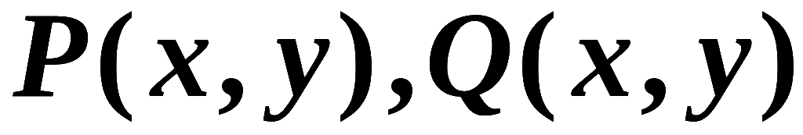
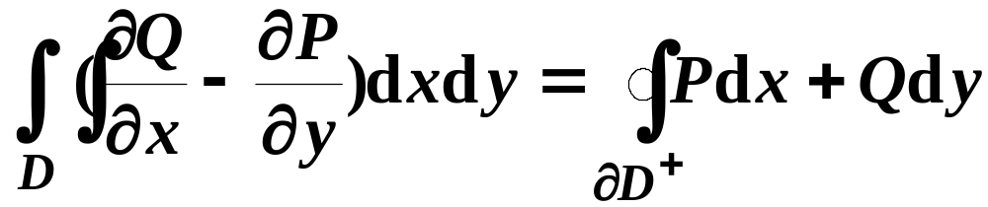
（Green公式）设平面区域 D 是由分段
光滑闭曲线围成, 函数
在 D上具
有连续一阶偏导数, 则
—— 格林公式

Slide 7
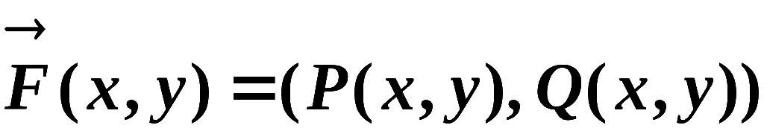
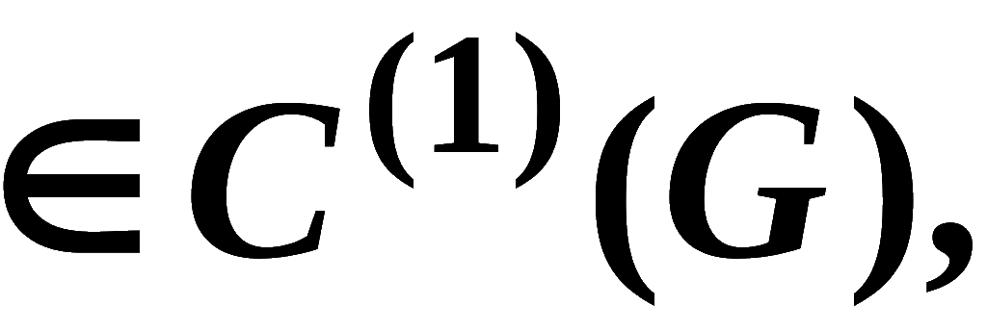
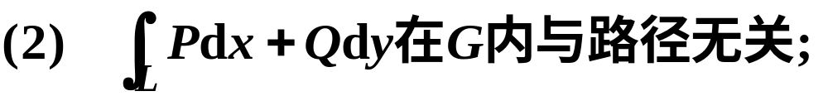
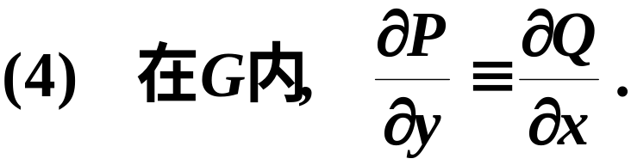
平面曲线积分与路径无关的条件
设G是单连通域,
则以下四个命题等价:

Slide 8
小结：第二类曲线积分常见方法
(1) 直接法，化为定积分计算；
(2) 两类曲线积分之间的关系，化为第一类曲线积分计算；
(3) 格林公式，化为二重积分计算；
(4) 利用曲线积分与路径无关的四个等价命题计算 ;
(5) 利用奇偶对称、轮换对称性 .
(6) 利用斯托克斯公式 .
Notes:
( L. P314,3 ; L.P315,4 ; L.317,6 )

Slide 9
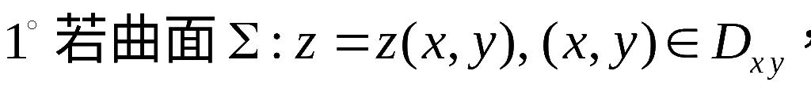
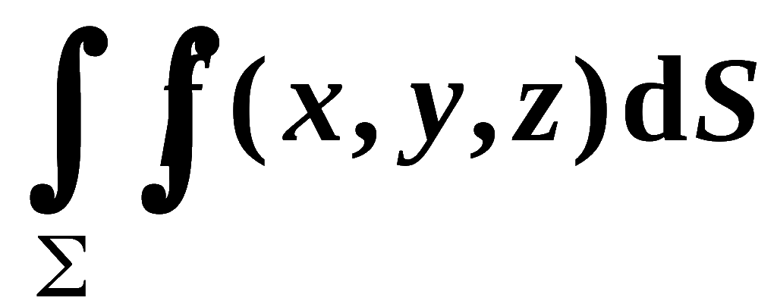
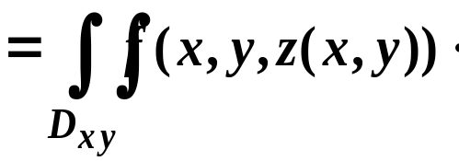
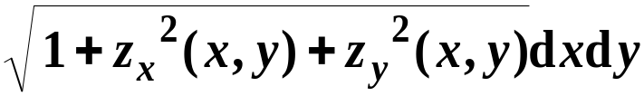
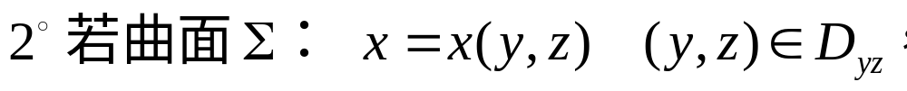
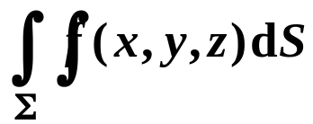
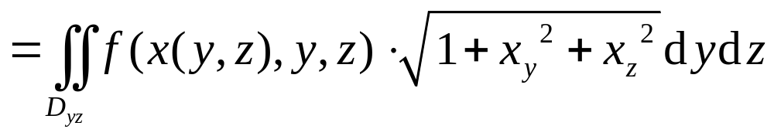
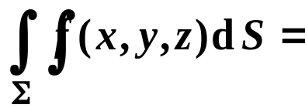
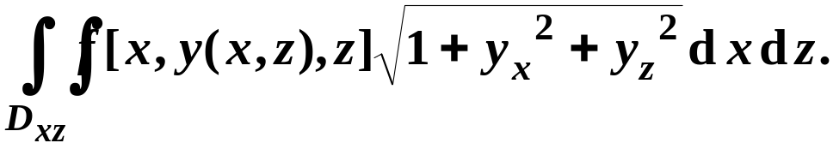
三、第一类曲面积分的计算法

Slide 10
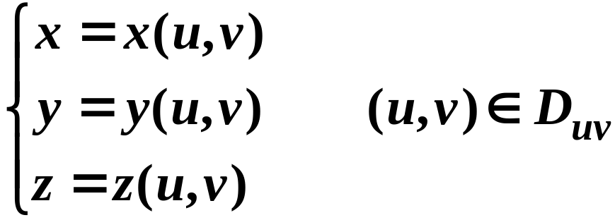
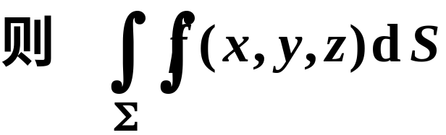
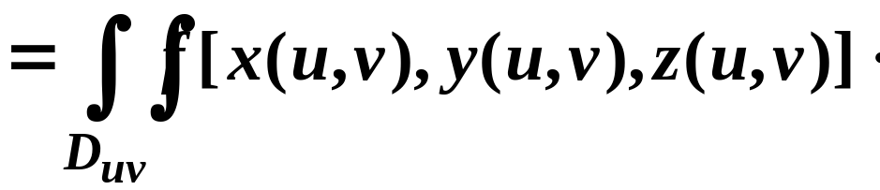
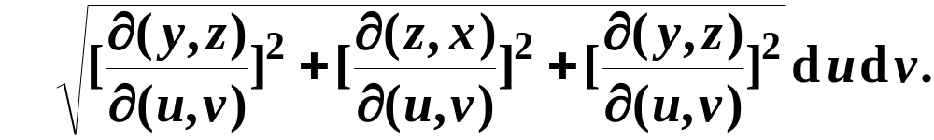
如果积分曲面Σ的参数方程为：

Slide 11
小结：第一类曲面积分常见方法
(1) 直接法，化为二重积分计算；
(2) 两类曲面积分之间的关系，化为第二类曲面积分计算；
(3) 高斯公式，化为三重积分计算；
(4) 利用奇偶对称、轮换对称性 。
Notes:
( L. P314,3 ; L.P315,4 ; L.317,6 )

Slide 12
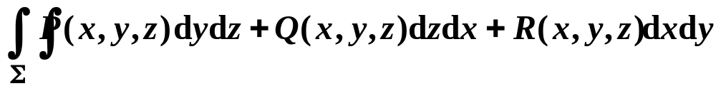
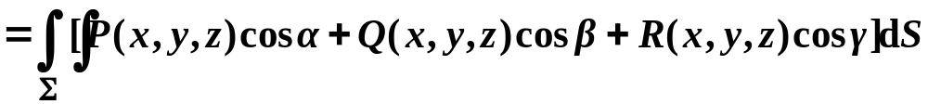
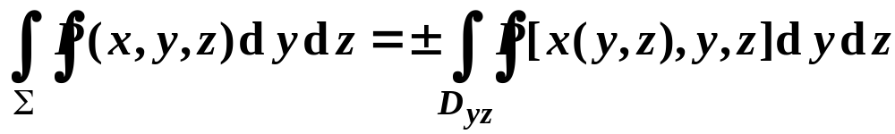
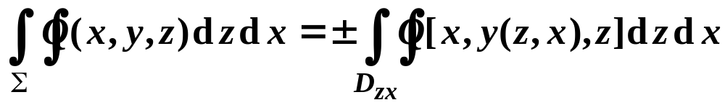
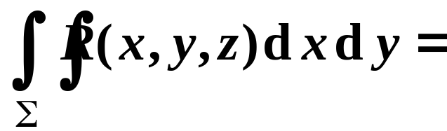
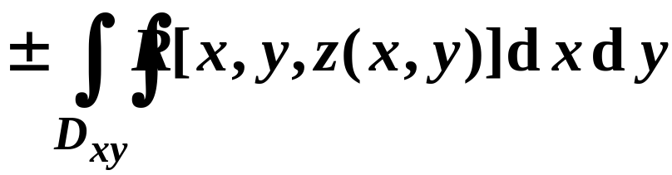
四、第二类曲面积分的计算法

Slide 13
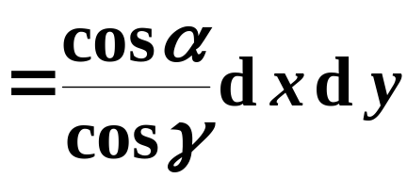


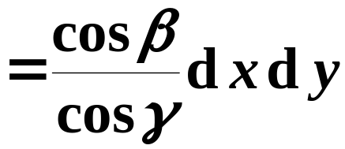

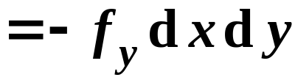

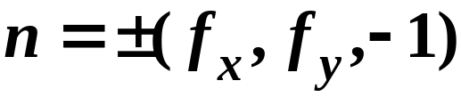
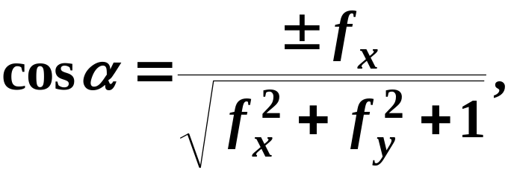


第二类曲面积分 投影转换法
Σ 的法向量：

Slide 14




向量点积法

Slide 15





1. 高斯公式
2. 斯托克斯公式

Slide 16
小结：第二类曲面积分常见方法
(1) 直接法，化为二重积分计算；
(2) 两类曲面积分之间的关系，化为第一类曲面积分计算；
(3) 高斯公式，化为三重积分计算；
(4) 投影转换法 ;
(5) 利用奇偶对称、轮换对称性 .
Notes:
( L. P314,3 ; L.P315,4 ; L.317,6 )

Slide 17
一、曲线积分的计算法
基本技巧
(1) 利用对称性及重心公式简化计算 ;
(2) 利用积分与路径无关的等价条件;
(3) 利用格林公式 (注意加辅助线的技巧) ;
(4) 利用斯托克斯公式 ;
(5) 利用两类曲线积分的联系公式 .
Notes:
( L. P314,3 ; L.P315,4 ; L.317,6 )

Slide 18














例1. 计算
其中Γ 为曲线
解: 利用轮换对称性 , 有
利用重心公式知
(Γ的重心在原点)

Slide 19















例2. 计算
其中L 是沿逆
时针方向以原点为中心,
a 为半径的上半圆周.
解法1 令
则
这说明积分与路径无关, 故

Slide 20







解法2
添加辅助线段
它与L所围区域为D,
则
(利用格林公式)

Slide 21






例 3.
解

Slide 22





例4. 求
从 z 轴正向看为顺时针方向.
练习：两种做法

Slide 23





例5.
练习：两种做法
o

Slide 24





例6.
解

Slide 25




Slide 26






Slide 27











例7. 计算抛物线
与x 轴围成的面积.
解
O

Slide 28






例8.
解

Slide 29









Slide 30

二、曲面积分的计算法
基本技巧
(1) 利用对称性及重心公式简化计算
注意公式使用条件
(2) 利用高斯公式
添加辅助面的技巧
(辅助面一般取平行坐标面的平面)
(3) 两类曲面积分的转化

Slide 31









例9. 计算曲面积分
中∑ 是球面
解:
用重心公式
利用对称性

Slide 32





例10.
解

Slide 33








Slide 34






Slide 35






例11.
解

Slide 36






Slide 37








Slide 38









例12.
计算积分
解(方法1)
由高斯公式

Slide 39





b

Slide 40







(方法2)
直接计算
b

Slide 41



b

Slide 42





例13.
z
解
O
y
x

Slide 43






z
O
y
x

Slide 44








z
O
y
x

Slide 45














例14. 设 ∑ 是曲面
取上侧, 计算
解: 取足够小的正数ε, 作曲面
取下侧
使其包在 Σ 内,
为 xoy 平面上夹于
之间的部分, 且取下侧 ,
则
Notes:
第十章习题课

Slide 46





第二项添加辅助面, 再用高斯公式
计算, 得
Notes:
第十章习题课

Slide 47














例15.
设L 是平面
与柱面
的交线
从 z 轴正向看去, L 为逆时针方向, 计算
解: 记 Σ 为平面
上 L 所围部分的上侧,
D为Σ在 xoy 面上的投影.
由斯托克斯公式
Notes:
运行时点击“由斯托克斯公式”, 或“公式”, 可显示斯托克斯公式并自动返回.

Slide 48











